Slide 1

Детский праздник
Новогоднее шоу-представление
«Как Снежок в Африку попал»

Slide 2
Заказчик: Международная Олимпийская Академия спорта.
Город Кстово. Нижегородская область
Тип мероприятия: Новогоднее представление, развлечение у новогодней ели.
Количество участников: 26 человек
- 3 героя (взрослые от 38 лет)
- 1 герой (20 лет)
- 1 герой ( 16 лет)
- 3 героя ( 7 лет)
группа хореографии 12-17 лет
группа хореографии 9-11 лет
Дата проведения,
продолжительность: 26, 27, 28 декабря 2015 г.
1ч 20 мин. (35 мин. спектакль, 5 мин. переход к ели.
40 минут анимация)
Место проведения: Город Кстово.
Международная олимпийская Академия спорта.
Большой универсальный зал.
Подрядчики: Аренда звуковой и световой аппаратуры у частного лица.
Сотрудничество со звукооператором
С.В. Прониным – работа в студии. Запись фонограмм.

Slide 3
Цели и задачи проекта
Создание Новогоднего представления в лучших традициях проведения детских праздников.
Большой универсальный зал в МОАС – это единственная в городе Кстово(возможно и в Нижегородской области) площадка имеющая эксклюзивные возможности для проведения массовых мероприятий и подобных новогодних шоу-программ. За всё время существования Академии спорта ни разу не использовалась для проведения масштабных городских новогодних праздников. Одной из задач была раскрутка новой для города концертно-театральной площадки.
Так как мероприятие проводилось на условиях аренды, то весть груз финансирования и реализации проекта лежал на «плечах» руководителя Музыкального театра вернисаж М.А.Дунаевой. Мероприятие проводилось без какого либо спонсорства на постановку шоу, силами театра. Администрация города Кстово предоставила живую ель (9м) и световую гирлянду. Подготовка велась в октябре-ноябре-декабре начиная с рекламной акции. Бюджет проекта складывался с продажи билетов и вёлся «с колёс».
Предполагалось, что посетят представление 2000 человек.
Охватить социально незащищённых детей и предоставить им возможность бесплатного посещения программы.

Slide 4
Идея:
Проведение масштабной рекламной акции в рамках города Кстово и Кстовского района используя средства печати (3 вида), путём распространения афиш ( 200 шт.) с подробным описанием программы, т.к. подобное мероприятие проводилось первый раз и населению должна была поступать подробная информация. Были изготовлены билеты специально разработанные к этому событию. Конечно, было больше возможностей для рекламы, но ограничивал бюджет. Использовались интернет-ресурсы.
Использование всей площади Универсального зала для проведения мероприятия путём деления его на две зоны: театральную и анимационную. Зрительская зона сохранялась только на трибунах, т.к. нижняя площадь использовалась как техническая для размещения световых приборов.
Разработка концепции смены декораций согласно возможностям и предлагаемым условиям.
Перемещение зрительского потока во время проведения программы и во время перерыва между сеансами.
Наполнение фойе дополнительными опциями проведения мероприятия : фотозона, торговля сувенирами, сладостями, буфет.

Slide 5


Выполнение:
Разработка сценария.
Сценарий был разработан давно и ждал своего воплощения в конкретное время, так как главным героем спектакля стал символ наступающего года Обезьяна.
Рекламная акция и продажа билетов
Началось одномоментно с 15 октября.
Использовались Газеты «Земля кстовская», «Земляки», глянцевый журнал «ОPEN».
Использовались ресурсы соц. сетей в интернете.

Slide 6
Эффективность:
- Спектакль и анимационная часть выполнены в полном объёме как было запланировано исходя из возможностей. Программа оказалась успешной и интересной зрителю. Мы получили очень много благодарностей от зрителей. Многие не ожидали, что увидят столь яркое представление. Были небольшие замечания по звуку( в зале большое эхо), но на будущее мы постараемся всё исправить. На каждом представлении лично присутствовал генеральный директор МОАС. Очень требовательный человек, не терпящий малейших промахов в работе. Это особенно накладывало ответственность за происходящие на рабочей площадке. К нашему общему удовлетворению мы получили очень высокую оценку заказчика и пожелание дальнейшего сотрудничества.
- Главная сложность площадки – реализация смены декораций. Русская зима – Африка – русская зима. При том, что крайне ограничен бюджет и нет возможности использования опускающихся штанг и выездных верхних роликов. Проблема должна была быть решена лишь напольными вариантами. В связи с эти было решено отказаться от подиума на заднем плане площадки и использовать ровную поверхность пола. Для монтажа и передвижения были использованы строительные платформы(туры) разных размеров, что спасло ситуацию. А так же нами была изготовлена ель (3D) для фронтального выхода на площадку, т. к кулисы не позволяли быстро развернуть и свернуть картинку.

Slide 7
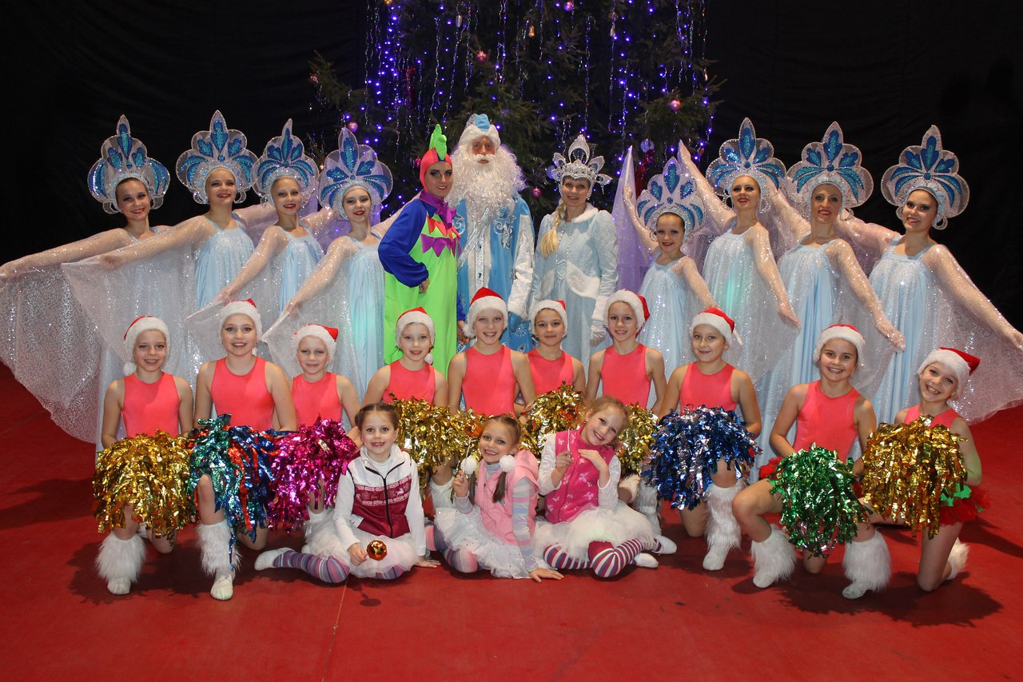
-Шоу- программа проходила по два раза в день в 14-00 и 16-00. всё представлени длилось 1ч.30мин. Зрители размещались на трибунах. Площадка была разделена пополам на зоны представления и анимации. В зону анимации зрители переходили по балкону и спускались в зал к ели. Передвижение в зале было автономным и абсолютно перекрытым от приходящих на следующий сеанс. Если учитывать, что на представлении одномоментно присутствуют более пяти сотен человек, то это очень удобно. Зрительские потоки не пересекались. Обслуживание гардероба было очень удобным и незатянутым, что отмечали все пришедшие на представления. Очень понравился зрителям просторное помещение для проведения праздника.

Slide 8
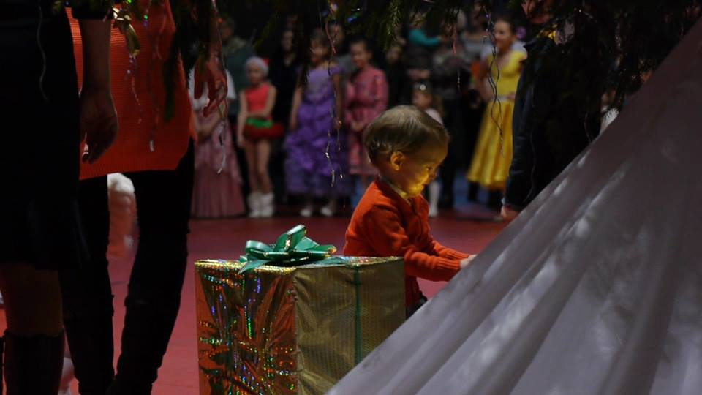
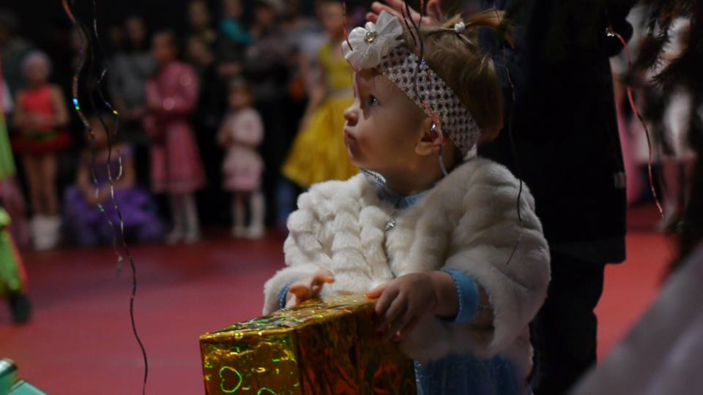
Особенности:
Безусловное отличие – возможность полноценного театрального действия как в зрительном театральном зале, но больших масштабов и огромная отдельная площадка для анимации у ели. В се актёры, а это 26 человек имели возможность включиться в игровую программу. Такого мы не встречали ни на одном представлении. Кроме того в программе участвовали все желающие родители вместе с детьми. А для пап и детей была придумана отдельная игра. Игровая площадка была оформлена Живой елью высотой 9 м, большими подвесными декорациями( новогодний шар) и огромным количеством надувных шаров в виде больших снежинок и новогодних гирлянд, что позволило заполнить пустоту между полом и потолком ( 11м) и создать уютную и праздничную обстановку.

Slide 9
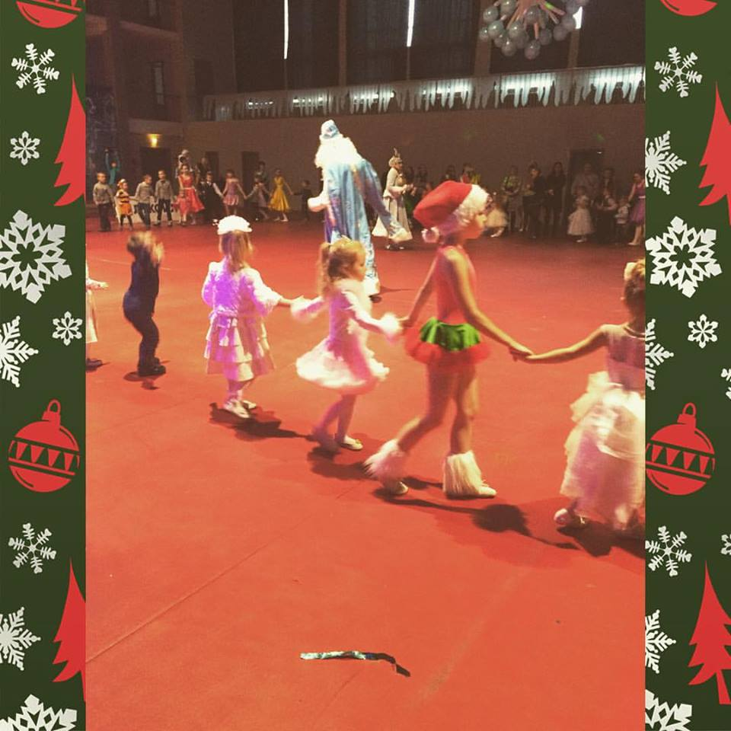
Дополнительная информация:
Этот зал был использован впервые для проведения большого новогоднего детского праздника. Заготовок для оформления шоу не было. Всё было выполнено специально для этой площадки. У населения возникала масса вопросов по поводу того, что их ждёт во время представления. В связи с этим рекламная компания проходила очень трудно. Титаническим трудом был достигнут результат пошива костюмов, выполнение декораций и изготовление кулис и пола. А также постановка шоу. Так как всё производилось одним человеком – руководителем коллектива.

Slide 10
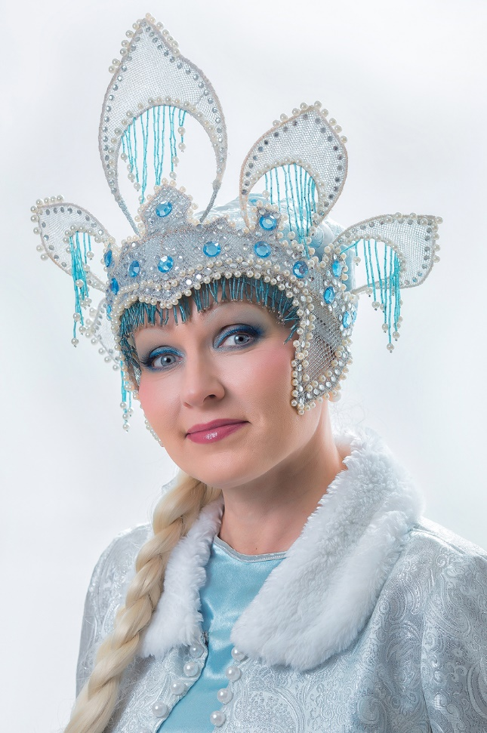
Контакты:
Руководитель проекта
Дунаева Марина Анатольевна 8-930-702-39-07.
marinadunaev@yandex.
Г. Кстово Международная олимпийская академия спорта.
Корпус 5, зал №5

Slide 11
Информация для жюри конкурса Event-Прорыв
После просмотра данной презентации Вам необходимо
авторизоваться на сайте http://www.eventnn.ru/ и
выставить оценку на странице http://www.eventnn.ru/contest/
в строке, соответствующей данной заявке.
Для подтверждения оценки необходимо ввести уникальный для каждой презентации двухзначный код подтверждения оценки, представленный ниже.
Код подтверждения оценки = 5B
(язык английский, шрифт заглавный)
Примечание: В случае нахождения на странице сайта более 20 минут авторизация прекращается автоматически. Необходимо обновить страницу и повторно авторизоваться. При возникновении проблем с голосованием направьте ваши оценки в любом понятном виде на адрес sergey@eventnn.ru.

